Slide 1
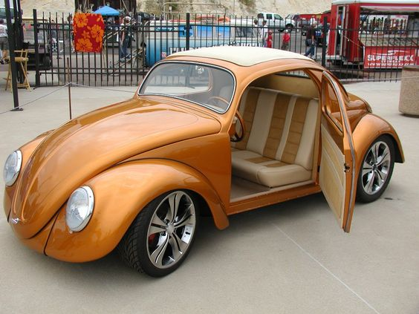


El
Vochito
2ª Parte De 3
____________________

Slide 2

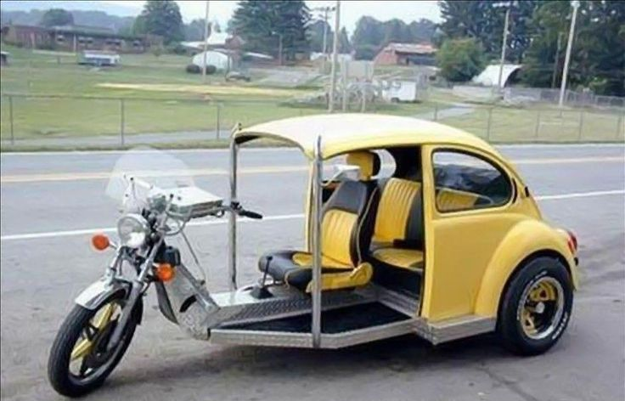
eaglenest8@hotmail.com
El
Vochito
2ª Parte
De 3
____________________

Slide 3
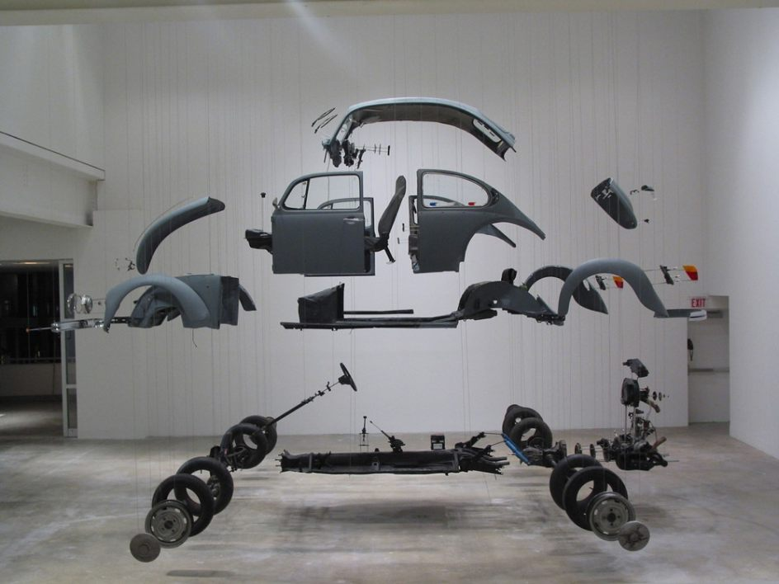
Cuando dejó de producirse el “Vocho”,
México hizo consciente el cariño que le tenía…
Se ha manifestado en el arte que no le deja morir:
como la escultura de un “Vocho en desintegración” de Damián Ortega

Slide 4
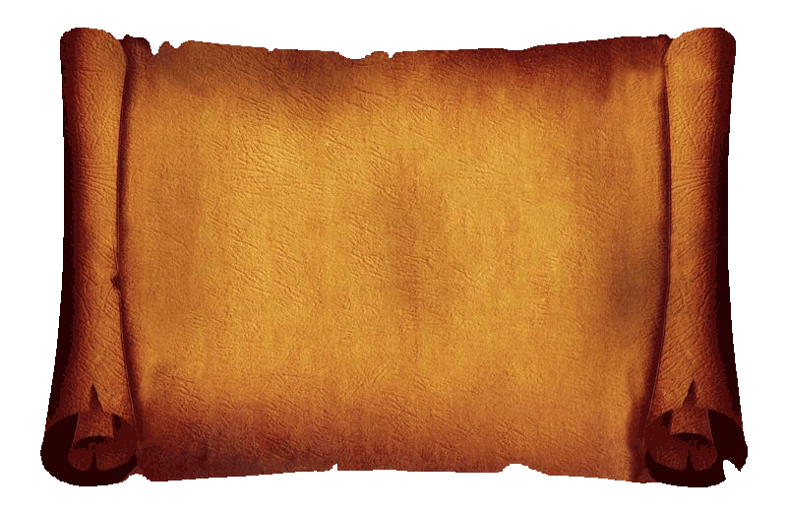
Una de las expresiones más hermosas
de las artes folclóricas Mexicanas
es sin duda el arte Huichol,
que más allá de contener una singular técnica
de ensamblaje de pequeñas cuentas
con sugerentes combinaciones de color,
cada una de sus artesanías revela en su totalidad
una serie de símbolos y diseños geométricos
con siglos de antigüedad.

Slide 5
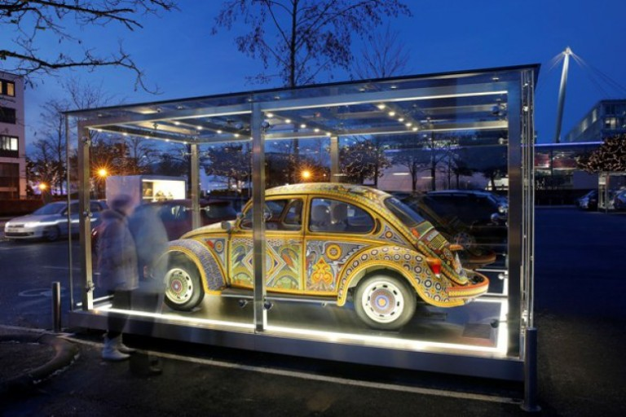
El “Vochol”,
magnífica pieza integrada
por miles de chaquiras
de cosmovisión Wixárika
(Huichola).

Slide 6
En resumen se trata de una manifestación
tan valiosa y hermosa que hoy se considera
un legado y un tesoro
tanto en México como en otras áreas del globo.
Una de esas míticas muestras es el exótico “Vochol”,
Volkswagen Sedán 98
ornamentado con 2 millones 277 mil chaquiras
(cuya simbología se refiere al agua)
que representan las deidades y cultura Huichol
a manera de collage.

Slide 7
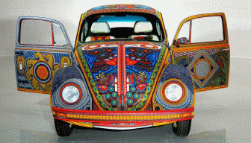
En el 2012
el magnífico Vochol
llamó la atención del mundo; formado por 2.277.000 chaquiras

Slide 8
Hace algunos años, ocho artesanos provenientes
de dos familias de la comunidad indígena Wixárika
de Nayarit y Jalisco,
decidieron tomar como lienzo la estructura
y escala real de un Vocho clásico
para llenarlo de pendientes al estilo Huichol
y así formar una de las obras más prodigiosas
del arte tradicional Mexicano moderno.

Slide 9
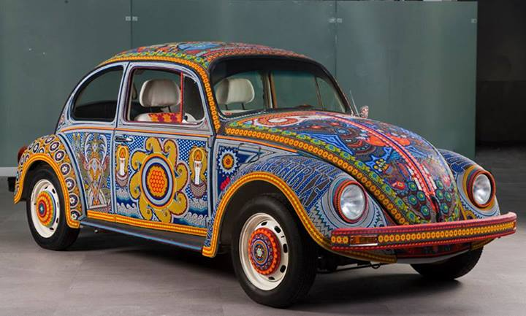
Es una de las más hermosas piezas de arte Huichol de la historia

Slide 10
Considerado el “Vocho más Mexicano” de todos,
el Vochol recorrió diferentes puntos de México
y el mundo desde su creación
Empezando en 2010 por la feria de arte contemporáneo Zona Maco
y el Museo de Arte Popular de la Ciudad de México…
Y extendiendo sus visitas a un puñado más de espacios museísticos
de Estados Unidos, Europa, Asia y América del Sur,
entre los que destacan el Smithsonian National Museum
of the American Indian en Washington,
el Musée de Quad Branly en París
y la exposición de Potters Fields Park en Londres,
solo por mencionar algunas de sus escalas.

Slide 11
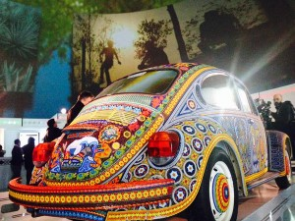
Esta obra hizo una gira internacional
y llegó a Alemania, donde fue exhibido en la Autostadt de Wolkfsburg

Slide 12
Hoy, el Vochol regresa
a las salas del Museo de Arte Popular
para ser exhibido en su patria natal.
Para mayor información sobre la técnica
y simbología del arte Huichol,
así como la locación y horarios de visita del recinto
consulta el Museo de Arte Popular.

Slide 13
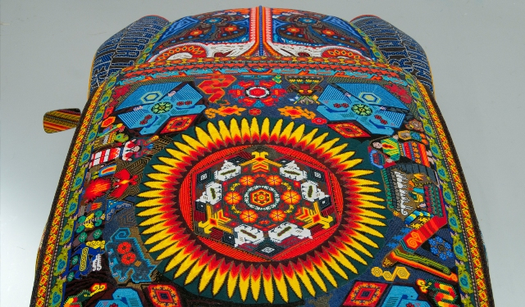

Slide 14
El famoso “Vochol”
El arte Huichol en grandes dimensiones
Considerado
“el Vocho más Mexicano" de todos,
el Vochol ha recorrido
diferentes puntos de México
y el mundo desde su creación

Slide 15
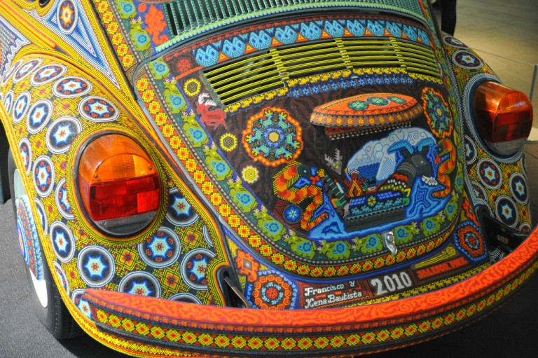
Por lo anterior
no es extraño
que el Vocho
haga mancuerna con manifestaciones artísticas Mexicanas de otra índole.

Slide 16
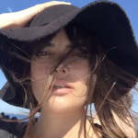
Textos: Ana Paula de la Torre Diaz
Editora en jefe de +DeMx.
Politóloga de carrera,
colabora para diversas publicaciones digitales como Pijama Surf.
Creadora del proyecto ciudadano yanostoca.com.
Y pintora ocasional

Slide 17
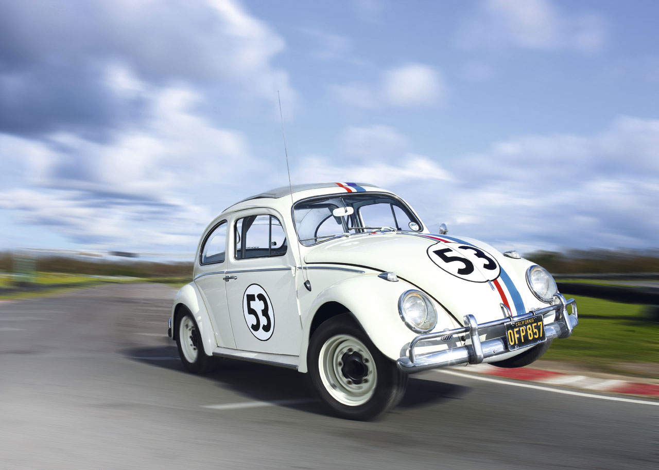

Imagenes y texto :
De la red
Música:
El vochito 2º mix
Interprete:
Mariachi Vargas De Tecalitlan
Edición:
Eaglenest
Duración :
07 minutos
52 segundos
Chao
Auf wiedersehen
Au revoir
Hasta la vista
Pasenla Bien
___________________
eaglenest8@hotmail.com

Slide 18







12:00
¿Te ha gustado?
Puedes ver más entrando
Aquí
Además puedes recibir powerpoints en tu correo electrónico suscribiéndote aquí:

